Slide 1
ماذا أشم وأتذوق؟

Slide 2
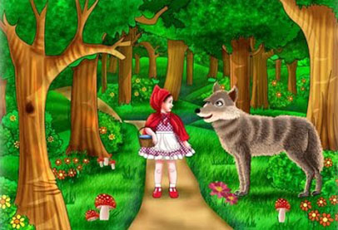
كيف عرف الذئب انه يوجد طعام داخل سلة ليلى؟

Slide 3
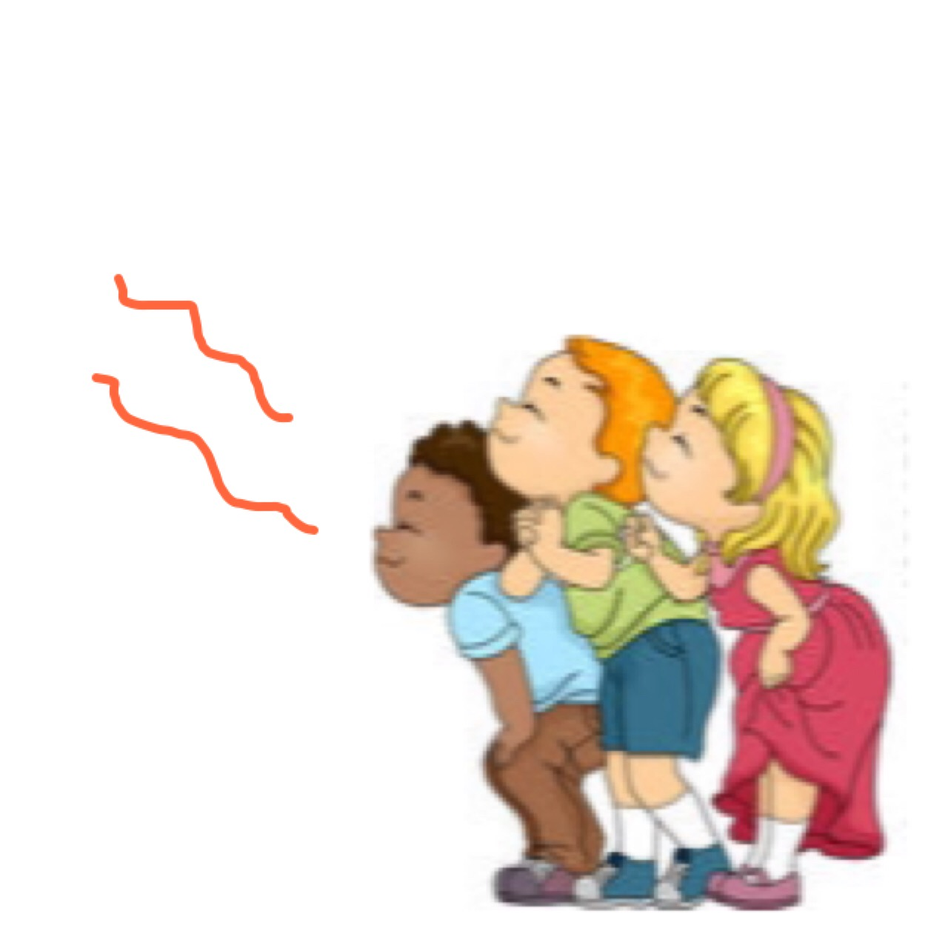
ما هذه الرائحة؟

Slide 4
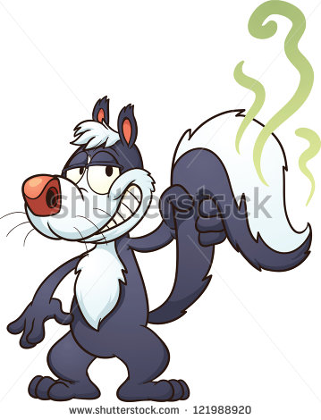
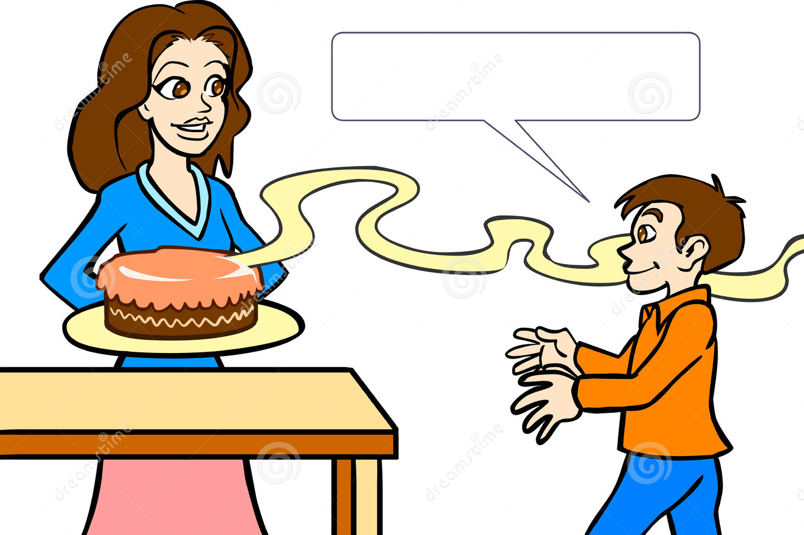

Slide 6
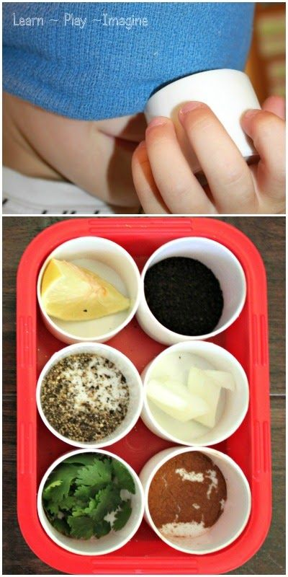
نشاط ١

Slide 8
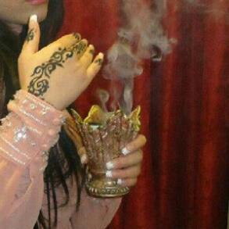
👀 -👂🏼- 👃🏼- ✋🏼 - 👅
نشاط ٢

Slide 10




